Slide 1
Commission fédérale pour la qualité
Point de presse, 23.06.2025
Michael Jordi, président
Bernhard Güntert, vice-président
Franziska Zúñiga, membre

Slide 2
Vision de la qualité dans le domaine de la santé
« Le traitement et les soins sont sûrs, efficaces et intégrés, et le patient est considéré sur un pied d’égalité »
Stratégie pour le développement de la qualité dans l’assurance-maladie (Stratégie qualité) du Conseil fédéral
Une meilleure qualité signifie en fin de compte des traitements moins coûteux, moins d'erreurs et de traitements inutiles, moins de complications.

Slide 3
Contexte du développement de la qualité
De nombreuses initiatives et activités partielles, mais peu coordonnées, existent au niveau national, régional et local.
Exemples au niveau national :
Association nationale pour le développement de la qualité dans les hôpitaux et les cliniques ANQ
Mesures obligatoires, (mais) uniquement dans les hôpitaux et les cliniques
Données propriétaires, c'est-à-dire que l’utilisation des données, en dehors de l'organisme responsable, est possible seulement sous conditions restreintes
Fondation Sécurité des patients Suisse
Coordination à l'échelle nationale, (mais) uniquement pour les thèmes liés à la sécurité des patients
Divers registres (p. ex. registre SIRIS)
Souvent des initiatives privées, données propriétaires

Slide 4
Cadre du Conseil fédéral
Santé 2030 Stratégie du Conseil fédéral en matière de politique de la santé 2020-2030
Stratégie qualité Stratégie de développement de la qualité dans l'assurance-maladie
Objectifs quadriennaux Objectifs du Conseil fédéral pour le développement de la qualité 2025-2028 dans le cadre de l'assurance obligatoire des soins
Objectifs annuels de la CFQ approuvés par le Conseil fédéral
Conventions qualité fédérations des fournisseurs de prestations et des assureurs

Slide 5
Financement des activités de la CFQ
Cadre financier légal de la Confédération
Crédit global accordé par l'Assemblée fédérale
environ 47 millions de CHF pour 2025-2028
Confédération
1/3
Cantons
1/3
Assureurs
1/3
CFQ
Notes:
Prochaine période en préparation : 2025 - 2029

Slide 6
Instruments de la CFQ (LAMal art. 58c)
Programmes nationaux, projets d'indicateurs et études
confiés à des tiers contre indemnisation
Aides financières
pour des projets nationaux et régionaux visant à améliorer la qualité (soumissions deux fois par an)
max. 50% du budget
Conseils / recommandations
Conseils à l'intention du Conseil fédéral, des cantons, des fournisseurs de prestations et des assureurs
Recommandations à l'intention des autorités compétentes, des fédérations des fournisseurs de prestations et des assureurs, notamment dans le cadre des conventions qualité

Slide 7
Programmes nationaux de développement de la qualité

Slide 8
Programmes nationaux – en général
En faveur des groupes vulnérables, lorsque des mesures s'imposent pour certaines pathologies ou lorsqu'il existe un potentiel d'amélioration important en matière de qualité
Grands programmes de développement de la qualité, quatre à six ans
Mise en œuvre d'une amélioration de la qualité/sécurité des patients
Programmes déployés dans toute la Suisse
Bases fondées sur des données et suivi de l'évolution
Apprentissage cyclique avec consolidation des standards améliorés
Programmes confiés à des partenaires issus de la pratique

Slide 9
Programme national de mise en œuvre – Qualité des soins de longue durée dans les établissements médico-sociaux (NIP-Q-UPGRADE)

Slide 10

Structure du programme
Commission fédérale pour la qualité
Organisation qui confie la tâche
CURAVIVA
senesuisse
Parties contractantes
INS
La Source
SUPSI
Consortium scientifique
Sounding Boards
Groupe d’accompagnement
Partenaires du programme
EMS
Experts
Notes:
Bild zur Teamarbeit: https://www.businessmanager.in/effective-team-work/
Zweite Abbildung: https://mailsafi.com/blog/benefits-of-digital-collaboration/

Slide 11





Les trois dimensions du programme
Une approche collaborative pour des solutions concrètement applicables
Objectif du programme
Le programme vise à soutenir les établissements médico-sociaux (EMS) dans le développement continu de la qualité des soins sur la base de données fiables.
Amélioration de la qualité des données des indicateurs de qualité
Évaluation des processus de collecte et de gestion des données pour les indicateurs de qualité nationaux
Renforcer la qualité des soins
Nous souhaitons élaborer ensemble des stratégies efficaces pour développer la qualité des soins.
Intégration de nouveaux indicateurs de qualité
Examiner de nouveaux indicateurs de qualité en vue d'une mise en œuvre future
Notes:
Bild: Haufe Online Redaktion

Slide 12
Des données fiables pour le développement de la qualité (AP1)
Production de données fiables :
Simplification et standardisation de la collecte des données
Programme de formation et matériel destinés aux établissements de soins afin d'améliorer la qualité des données (disponible à partir de 2026)
Avantages pour les résidents :
→ Les données comme base pour un développement ciblé de la qualité : meilleure compréhension des domaines à développer et concentration sur les thèmes clés pour les résidents
→ Base pour le suivi et le pilotage au niveau régional et national : identifier et traiter les points critiques pour améliorer les soins

Slide 13
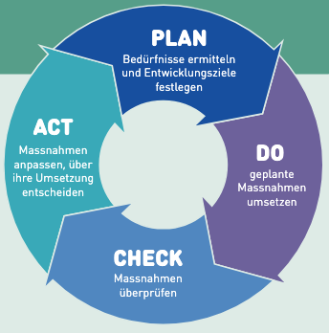
Développement continu de la qualité (AP2)
Développement de la qualité des soins fournis aux résidents:
Programme de formation pour les responsables de la direction et de la qualité (accessible à partir de 2026)
Matériel destiné aux EMS pour la mise en œuvre d'un développement de la qualité basé sur les données grâce à l'utilisation de cycles de qualité (cycle PDCA) et pour le développement d'une culture de la qualité
Avantages pour les résidents :
→ Développement continu des thèmes clés pour les résidents
→ Création d'une culture de qualité commune:
→ Implication active des résidents et de leurs proches dans le développement de la qualité (ateliers, brochures)
→ Intégration dans les processus décisionnels et renforcement de l'autodétermination

Slide 14

Mise en place d'indicateurs de qualité supplémentaires (AP3)
De nouveaux indicateurs – de nouvelles perspectives pour la qualité de vie :
Tester de nouveaux indicateurs de qualité
→ Accent mis sur la vérification de la médication, le projet des soins anticipé et la prévention des escarres
→ Compléter les indicateurs existants en ajoutant des domaines de qualité pertinents
→ Soutien aux EMS avec du matériel d'accompagnement pour la mise en œuvre pratique (disponible à partir de l'automne 2025)
Définir de nouveaux domaines de qualité
→ Évaluation d'autres domaines importants pour la qualité de vie des résidents
→ Priorité à l'expérience et à la qualité de vie des résidents

Slide 15
Sécurité de la médication

Slide 16
Sécurité de la médication : nécessité d'agir
Contexte : la prévalence mondiale globale des dommages évitables liés aux médicaments est de 5 %, dont un quart sont graves ou potentiellement mortels, par exemple en raison :
des ordonnances et instructions peu claires
une confusion entre les médicaments
des dosages incorrects, notamment pour les médicaments présentant un risque élevé de surdosage pouvant entraîner un danger de mort
Nouveau : ruptures de l'approvisionnement mondiale de certains médicaments
→ changement imprévu de médicaments ou de principes actifs, avec risque accru de confusion, d'erreurs de dosage, etc.

Slide 17
Approche de la CFQ
Soutien à des projets par des aides financières, à hauteur de 3,6 millions de francs à ce jour, p.ex.
MAMA-MEDS – Plateforme numérique contenant des informations sur les médicaments pendant la grossesse: Swiss Teratogen Information Services, CHUV
Déprescription des benzodiazépines : Réseau de soins Delta
Lancement d'un programme
Sécurité de la médication : gestion des médicaments à haut risque, réduction des erreurs de médication dues à une confusion et gestion sûre des médicaments en cas de modifications
Confié à: Fondation Sécurité des patients Suisse, 2025-2031
Développement d’un plan d’action national Sécurité de la médication pour la Suisse
Appel d'offres clôturé, évaluation des offres en cours

Slide 18
Programmes – derniers développements
Deux nouveaux programmes seront lancés en 2025. :
Programme de surveillance et de prévention des infections nosocomiales (Healthcare Associated Infections)
destiné à être confié à l'association Swissnoso, 2025-2030
coordonné dans le cadre de la stratégie « NOSO » de la Confédération
Qualité dans les soins ambulatoires «Aide et soins à domicile»
destiné à être confié aux associations Aide et soins à domicile Suisse et ASPS, 2025-2031
Soutenu par Zürcher Hochschule für Angewandte Wissenschaften (ZHAW)
Programme similaire au programme des soins de longue durée dans les EMS
Des interfaces avec d'autres prestataires sont également prises en compte.

Slide 19
L’implication des patients, des proches et du public
Patient and Public Involvement (PPI)

Slide 20
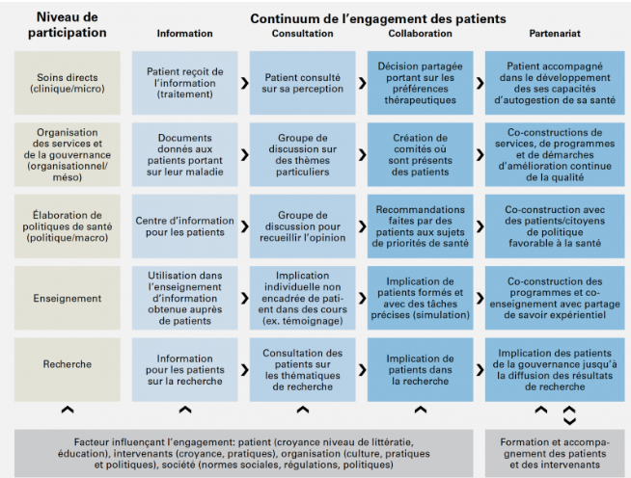
Modèle et étapes de mise en œuvre
Projets de la CFQ
PPI Plan d’action
PPI Gouvernance
PPI Mesures nécessaires
Principalement en dehors du cadre de la CFQ
Modèle «Montréal» (Source de la traduction: spectra-online.ch)
PPI Plateforme

Slide 21
Projets PPI (1/2)
«PPI Mesures nécessaires» 2024-2025 (terminé)
Objectif : définir les mesures nécessaires selon les organisations de patients pour renforcer la qualité dans le système de santé.
Confié à: Haute école spécialisée bernoise (département santé), Scuola universitaria professionale della svizzera italiana, Haute Ecole Arc Neuchâtel Berne Jura
«PPI Gouvernance» 2024-2027
Objectif : Recommandations pour l’implication systématique des patients, des proches et du public dans les processus décisionnels des autorités, des fournisseurs de prestations et des assureurs dans le système de santé.
Confié à: Unisanté et Haute école spécialisée bernoise (BFH)

Slide 22
Projets PPI (2/2)
«PPI Plateforme» 2024-2028
Objectif: Plateforme visant à favoriser l’implication des patients, des proches et du public dans le système de santé par des possibilités d’information, de formation et d’échange
Confié à: Organisation suisse des patients (OSP), Beratungsgruppe für Verbands-Management B’VM AG, LerNetz AG, Fondation Sécurité des patients Suisse, Patientenstelle Zürich
«PPI Plan d’action»
Attribution prévue en 2025 (appel d'offres ouvert le 23 juin 2025)

Slide 23
Aides financières : projets concrets issus de la pratique pour la pratique

Slide 24
Nouvelles aides financières 2024 : exemples choisis
InterPark4Mi – Prise en charge coordonnée des personnes atteintes de la maladie de Parkinson Schweizer Parkinsonnetzwerk Mittelland, Bern
CIBOSurg – Utilisation de check-lists en chirurgie Universitätsspital Basel
Diagnostic et surveillance des symptômes en psychiatrie des enfants et des adolescents Universitäre Psychiatrische Dienste, Bern
Indicateurs des disparités régionales en matière de soins : plan d'action pour le développement de la qualité Interface Politikberatung, Luzern

Slide 25
Merci pour votre attention

